Slide 1

mhw2
CASA DISCOGRAFICA DB RECORDS

Slide 2
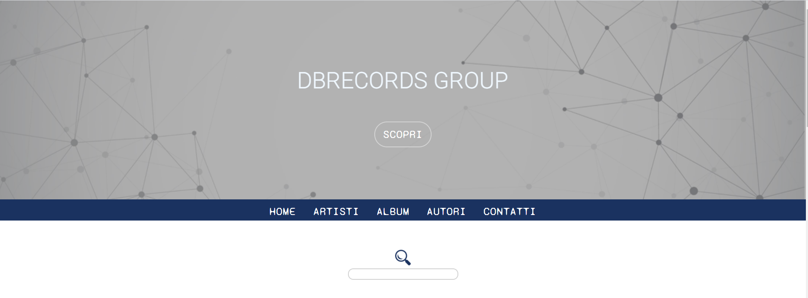
Cosa cambia?
Barra di ricerca per filtrare i contenuti filter()

Slide 3
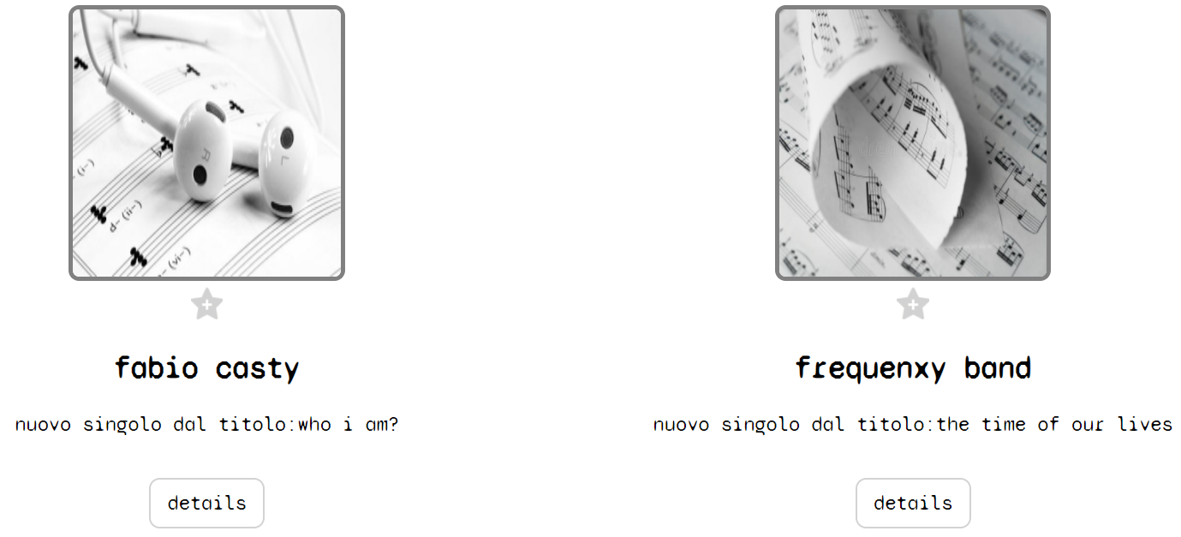
Cosa cambia…
Per aggiunta alla barra dei preferiti onclickedButton()
Per aggiunta descrizione selectedItem()

Slide 4
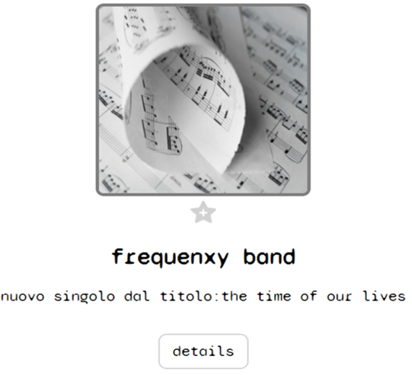
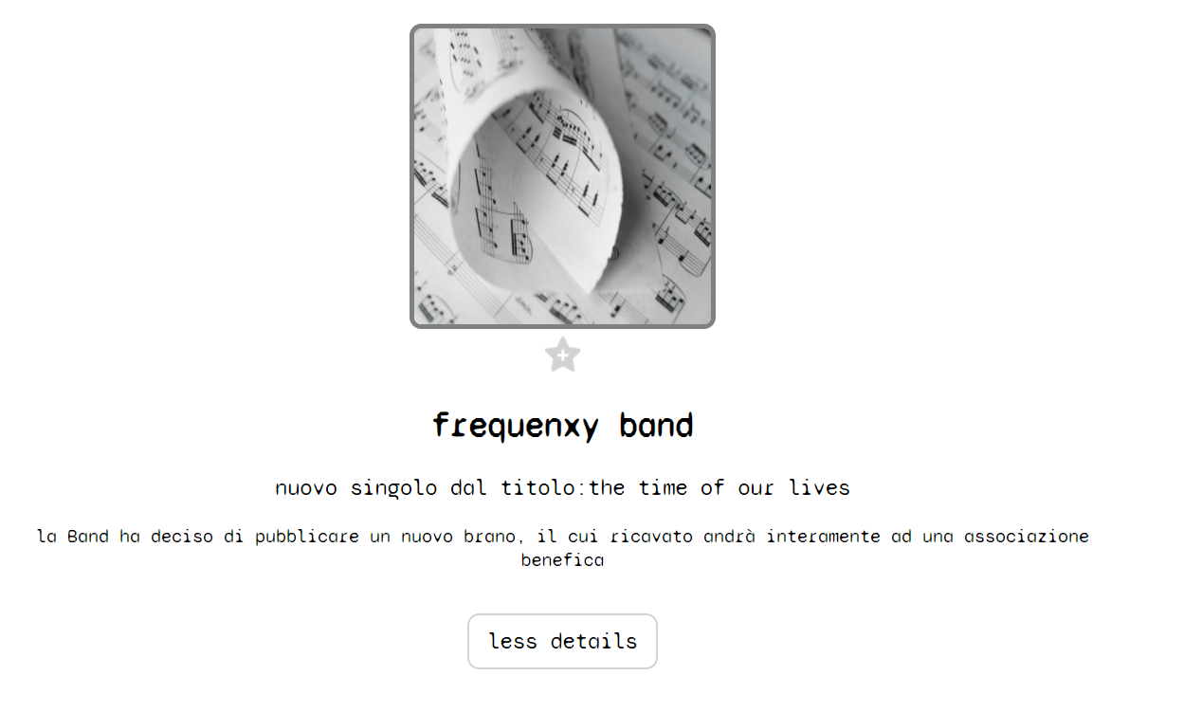
dettagli
Apparirà una descrizione caricata dinamicamente
Appena si clicca su details scatterà l’handler indicato nella slide precedente
A less details è associato un altro listner e l’handler unselectedItem() che riporta tutto alla situazione iniziale

Slide 5
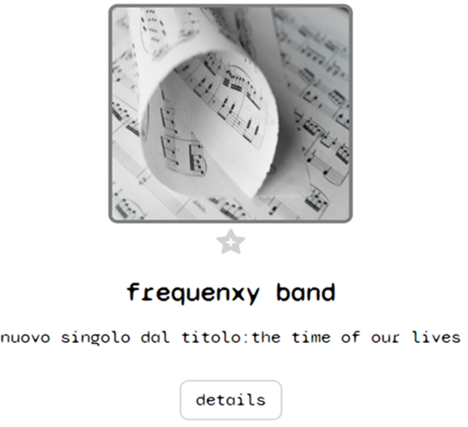
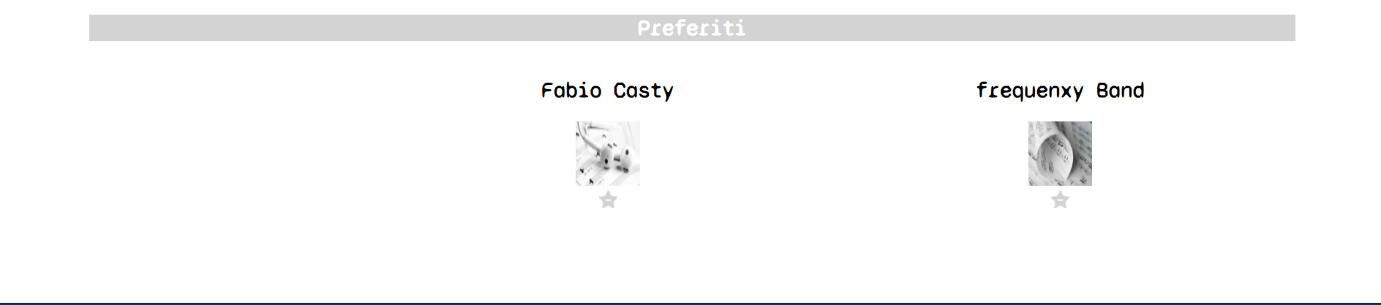
preferiti
N.B se tutti gli elementi vengono rimossi dalla barra dei preferiti questa scompare in quanto le viene data la classe removable
Al pulsante è associato un listner ‘click’ e l’handler visto sopra appena si clicca sul pulsante l’elemento compare nella barra dei preferiti
Appena si clicca sul pulsante l’elemento scompare dalla barra dei preferiti in quanto ha associato un handler unclickedButton()

Slide 6
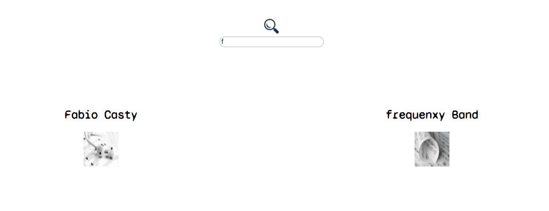

Barra di ricerca
Appena scriviamo nella barra di ricerca i contenuti vengono filtrati, per via dell’handler associato all’evento keyUp
Ovviamente più specifico è il testo immesso più la ricerca sarà accurata

